Slide 1
第一节 二维随机变量
一、二维随机变量及其分布函数
二、二维离散型随机变量
三、二维连续型随机变量

Slide 2
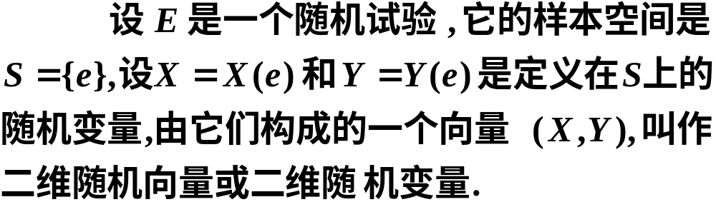





一、二维随机变量及其分布函数
图示

Slide 3



实例1 炮弹的弹着点的位置 (X, Y) 就是一个二维随机变量.(经纬度)
实例2 考查某一地区学龄前儿童的发育情况, 则儿童的身高 H 和体重 W 就构成二维随机变量
说明
二维随机变量 ( X, Y ) 的性质不仅与X 、Y 有关,而且还依赖于这两个随机变量的相互关系.

Slide 4
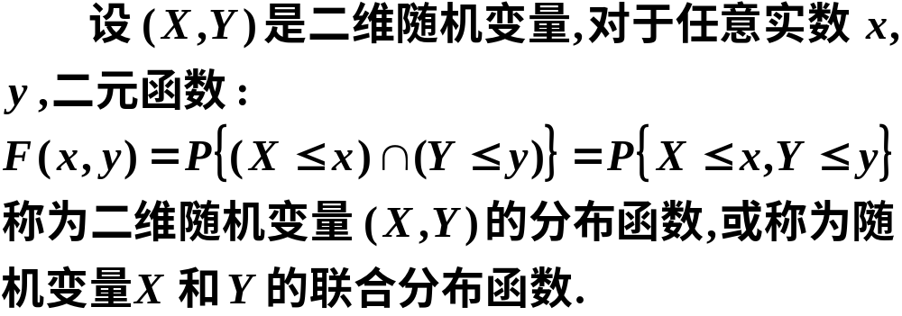
二维随机变量的分布函数
1. 定义

Slide 5
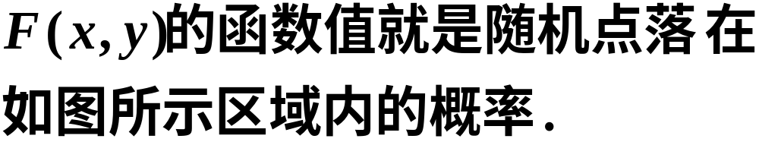







并且有

Slide 6
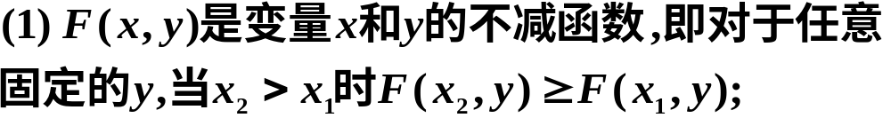


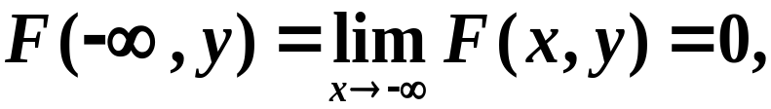

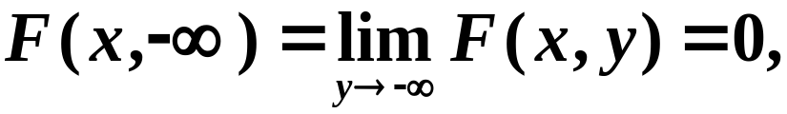
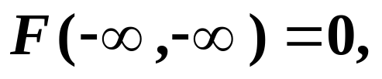
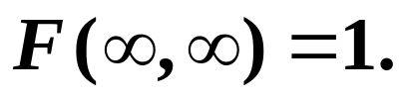
2. 性质
且有

Slide 7
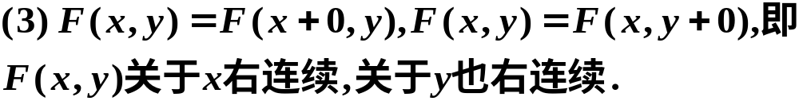
有
二、二维离散型随机变量及其分布
定义 若二维随机变量(X,Y)所取的可能值是有限对或无限可列多对,则称(X,Y)为二维离散型随机变量.

Slide 8
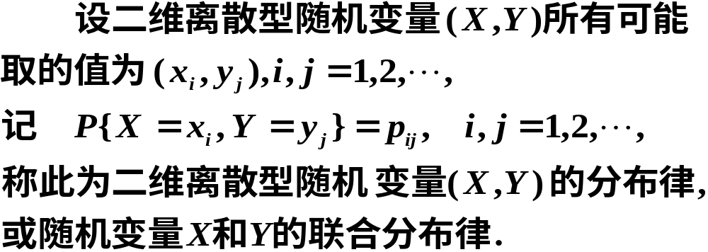
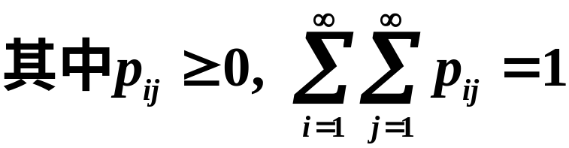
二维离散型随机变量的分布律

Slide 9






二维随机变量(X,Y)的分布律也可表示为

Slide 10
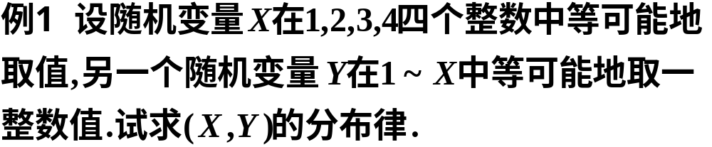



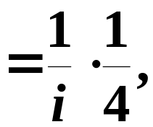


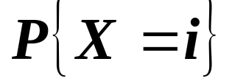


解
且由乘法公式得

Slide 11









例2 从一个装有3支蓝色、2支红色、3支绿色
圆珠笔的盒子里, 随机抽取两支, 若 X、Y 分别
表示抽出的蓝笔数和红笔数,求( X,Y )的分布律.

Slide 12






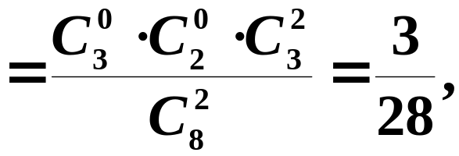

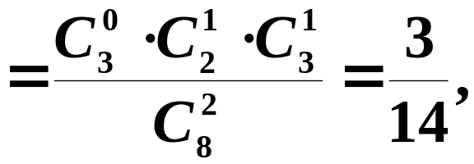

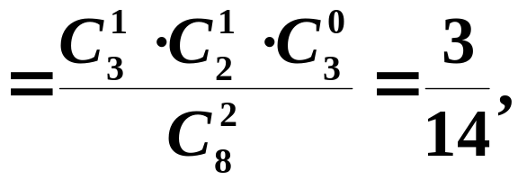

解
( X,Y )所取的可能值是
抽取两支都是绿笔
抽取一支绿笔,一支红笔

Slide 13
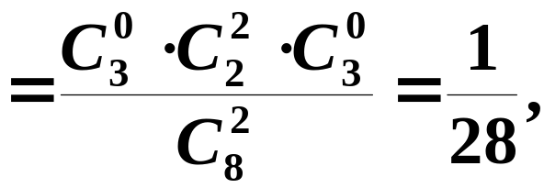

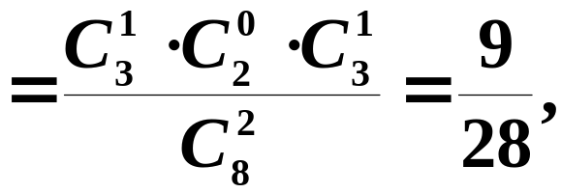

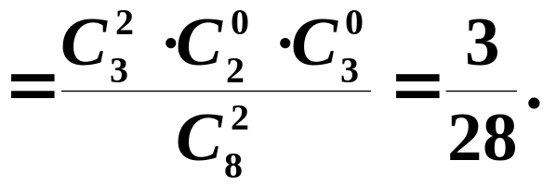








故所求分布律为

Slide 14





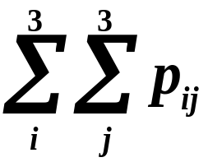
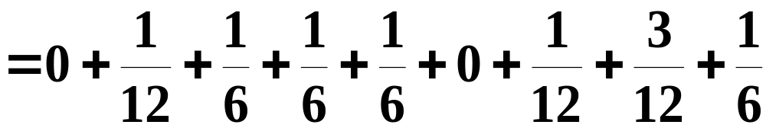
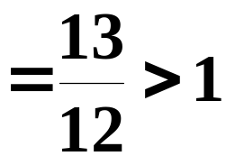
例3 某人求得(X,Y)的分布律为:
试说明他的计算结果是否正确.
解
由于
故其计算结果是错误的.

Slide 15

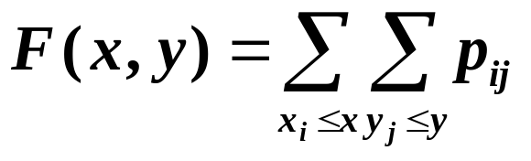
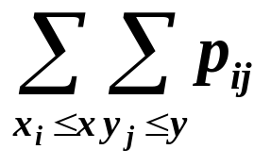


说明
离散型随机变量 的分布函数为
其中 表示对一切满足 的 求和.

Slide 16
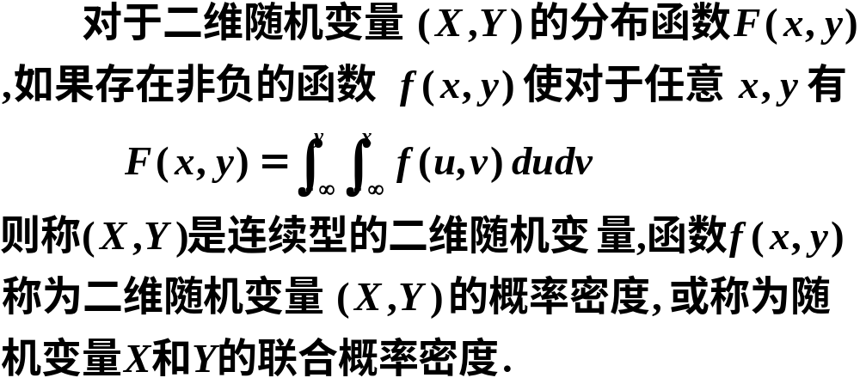
三、二维连续型随机变量
定义

Slide 17

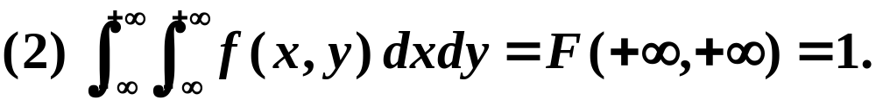
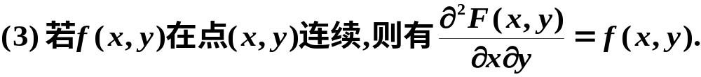
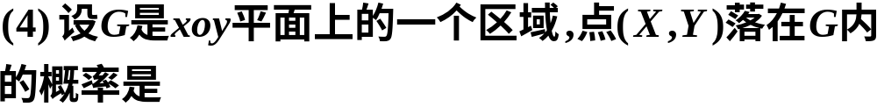
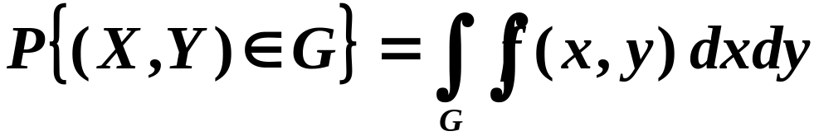
性质

Slide 18
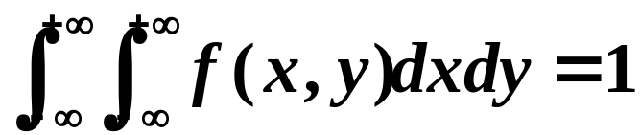
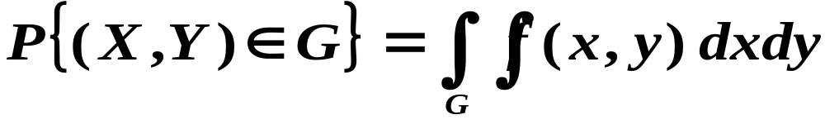


说明
几何上, z=f (x, y) 表示空间的一个曲面.
表示介于 f (x, y)和 xoy 平面之间的空间区域的
全部体积等于1.
表示 的值等于以G为底、以
为顶的曲顶柱体的体积.

Slide 19
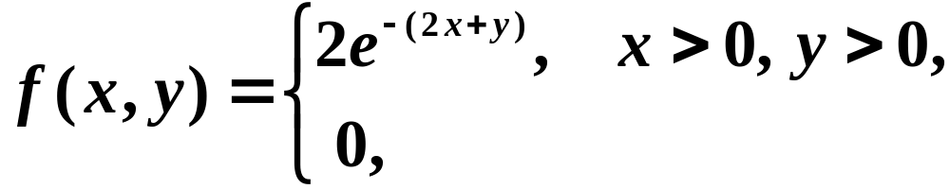


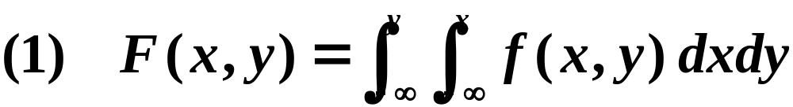
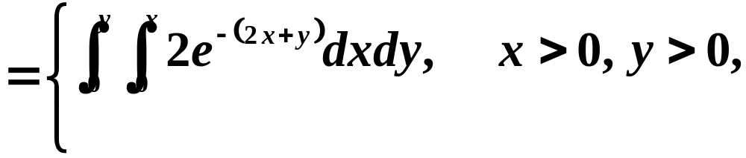

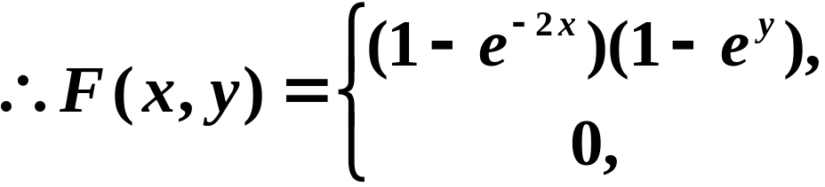

例4 设二维随机变量 具有分布密度
其它.
（1）求分布函数 ;
（2）求概率
解
其它.
其它.

Slide 20


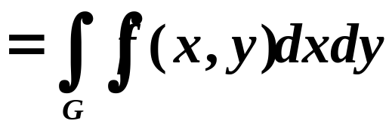

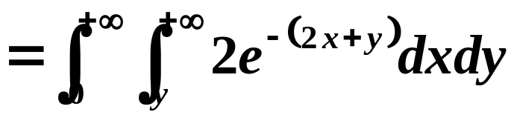




(2) 将 ( X,Y )看作是平面上随机点的坐标,
即有

Slide 21

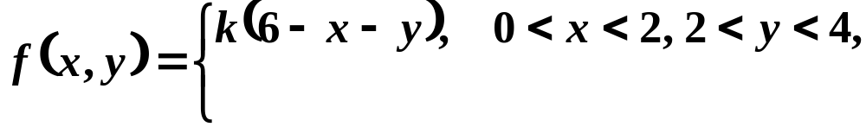


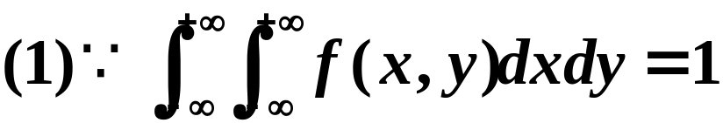
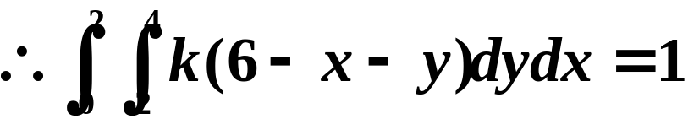
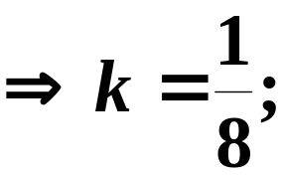
例6 设二维随机变量 具有分布密度
其它.
解

Slide 22

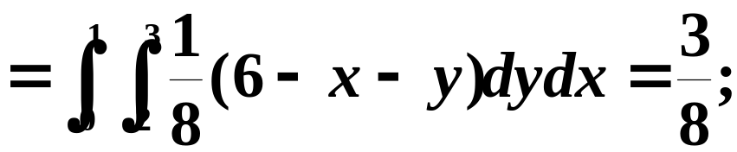

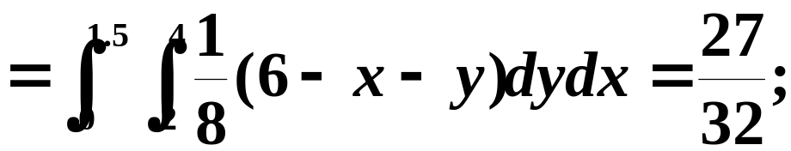



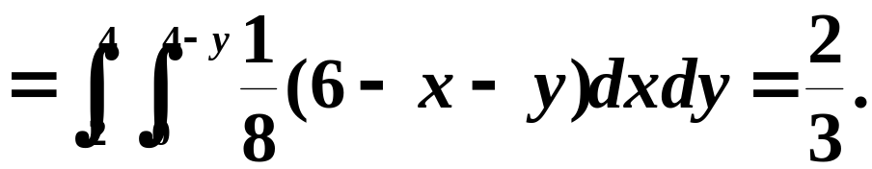


Slide 23





n 维随机变量的概念
定义 设 E 是一个随机试验,它的样本空间是
设
是定义在 上的随机变量,由它们构成的一个向
量 叫做 维随机变量.
对于任意 个实数 元函数
称为 维随机变量 的分布函数.
或随机变量

Slide 24



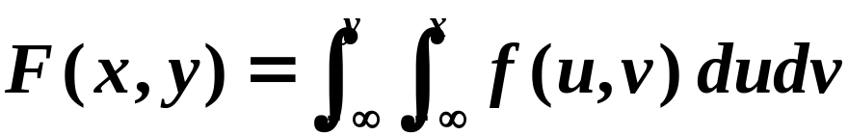
小结
1. 二维随机变量的分布函数
2. 二维离散型随机变量的分布律及分布函数
3. 二维连续型随机变量的分布函数

